Slide 1
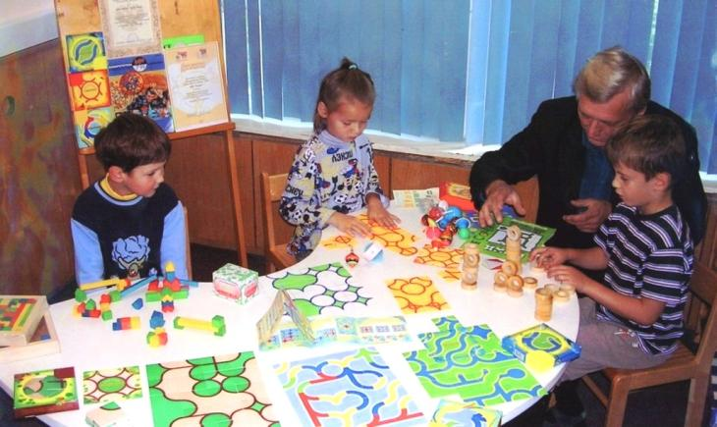

СИСТЕМА ИЗОБРЕТАТЕЛЯ КАЙЕ

Slide 2

Давайте познакомимся -
– Виктор Августович Кайе:
Создатель развивающей системы игр, игр, игрушек, методик для детей
раннего, дошкольного и младшего
школьного возраста- «Система КАЙЕ»
- *Выпускник МТУ им. Н.Э. Баумана (1973г.)
Работал в НИИ В.И. Кузнецова и Н.А. Пилюгина
(с1964г. по 1990г.)
- Изобретатель игрушек и игр с 1979 г
- Академик академии изобретательства с 1997 г
- Научный сотрудник лаборатории
игры и развивающей предметной среды НИИ Дошкольного Образования
им. Запорожца (с 2008г. по 2013г.)
- Член международного инновационного
клуба «Архимед» с 2005 г.

Slide 3
«Система» состоит из:
- автора - изобретателя,
- игрушек и игр (около 1000)
авторских и серийно изготавливаемых по лицензии в России и ФРГ,
- семинаров для специалистов образования,
- игротек и интеллектуальных занятий с детьми от 3 до 10 лет в ДОУ и НШДС,
- компьютерных рукописей, инновационных разработок и методических пособий, отчётов об игротеках и фото и видео сессий этих игротек (2 Tb),
- методик игры с детьми и методик применения игрушек и игр, консультаций для родителей,
- педагогов, прошедших семинары и вебинары автора и применяющих его игрушки и игры в ДОУ , которые по сути являются ресурсными центрами по применению и продвижению «Системы изобретателя Кайе» в ОУ.
«.
Notes:
3

Slide 4
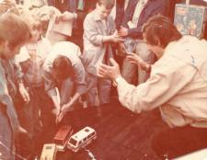
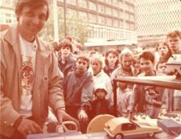
В чём отличия и преимущества «Системы»? Автор: - имеет уникальный 40-летний опыт изобретательской, внедренческой,
выставочной, педагогической и просветительской деятельности;
- изобретает то, чего не было в мире, не просто отдельную игрушку или игру,
а создаёт развивающие предметно-игровые системы открытого типа ,
которые отличаются :
- вариативностью и многофункциональностью,
- компактностью, применением в широком возрастном диапазоне для детей ,
в том числе с ОВЗ , для игры, занятий, тестирования и диагностирования;
- возможностью экспериментирования и конструирования, а также перекрёстного совместного многолетнего применения разных систем,
- быстрым получением положительного результата («высокая производительность игрушечного труда») , антикомпьютерностью и долговечностью.
А в результате всего этого – являются педагогически целесообразными, психологически комфортными, здоровье сберегающими и экономически выгодными .
Notes:
4

Slide 5
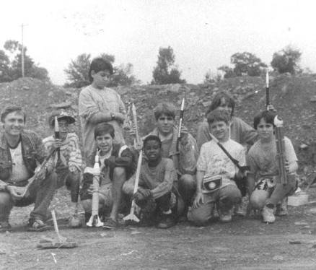
СТРАТЕГИИ
1. Ассортиментная
- изобретаю то, чего нет на мировом и отечественном рынке игрушек и игр (т.е. инновационный продукт), не просто игру , а новую систему.
2. Методическая
сам сначала досконально изучаю возможности системы,
- разрабатываю подробное методическое пособие к системе,
- проверяю возможности системы на игротеках и интеллектуальных занятиях с детьми,
- провожу фото сессии примеров сборки композиций, методик крепления элементов, методик игры и интеллектуальных занятий с детьми, фото
и видео сессии игротек и занятий с детьми,
- дополняю методическое пособие по результатам практики применения системы и моим дополнительным исследованиям системы,
- разрабатываю одну и ту же систему в разном масштабе и из разного материала, например , "Колечки" (3-масштаба, 3 материала),

Slide 6
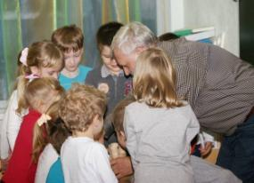
СТРАТЕГИИ
3. Маркетинговая
Поставляю Поставляю детским садам не
отдельные коробочки с неким содержанием, а системы, состоящие :
- из предметов (игрушка или игра) в упаковке,
- методического сопровождения на DVD
(методическое пособие, фото примеров использования ,
- примеров сборки композиций, фото моих игротек
и интеллектуальных занятий с детьми с использованием данной системы).
ДОПОЛНИТЕЛЬНО: - предоставляю Презентации,
- провожу Семинар-практикум для педагогов по данной системе,
- провожу Мастер-класс "Игротека изобретателя с детьми" по данной системе,
- осуществляю доставку,
дарю подарочный бонус в виде моих 120 песен и 350 стихов, плюс видео моих выступлений в телепередаче «В нашу гавань заходили корабли»
Кроме того, есть вариант – отправка приложения по электронной почте.

Slide 7
Конструирование это процесс создания:
конструкции *(лат. constructio – составление, построение) -архитектурного сооружения, строения, машины, механизма ;
композиции **(лат. compositio — составление, связывание, сложение, соединение);
коллажа ** (от фр. collage — приклеивание);
инсталляции *(англ. installation — установка, размещение, монтаж) - композиции, созданной из различных по сути элементов и являющую собой художественное целое),
- игрушки-самоделки,
поделки.
Примечания: * - объёмное, ** - объёмное или плоское.
Результат конструирования может быть неразборным или разборным.
Традиционно применяют:
- конструкторы,
строительные наборы,
наборы геометрических форм и тел,
природный материал,
бросовый материал.
Инновационно применяю в своей системе:
- новые материалы , способы крепления, методики, функции (графического конструктора и трансформера и др.) и системы на их основе
Notes:
7

Slide 8
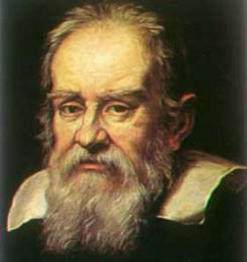
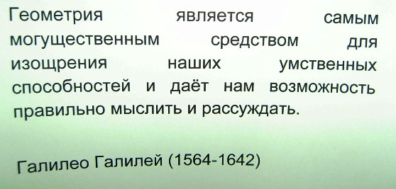
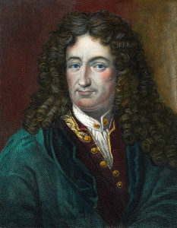
«Пробуждать мысль с помощью образов"
Готфрид Лейбниц (1646-1716)

Slide 9
А.Н. Поддьяков, доктор психологических наук, профессор факультета психологии МГУ в своей статье пишет:
«- Экспериментирование ребёнка с исследовательской игрой - это деятельность, где исследование, интеллект и творчество теснейшим образом взаимодействуют и результаты познания определяются гармоничностью этого взаимодействия.
- Исследовательское поведение – действие, требующееся в условиях высокой новизны, неопределённости и свободы выбора.
- Создание исследовательских игр – особое искусство. Их изобретатель, сознательно или несознательно ставит перед собой задачу сделать так, чтобы другой человек, играя с ними, проявил как можно более разнообразную исследовательскую активность и приобрёл как можно более разнообразную информацию в процессе самостоятельного поиска.
Эти игры должны вызывать интерес ребёнка и содержать как можно более широкие возможности для выявления скрытой в них информации. По мере нарастания разнообразия исследовательских действий ребёнка такая игра должна раскрывать всё новые и новые, до этого не очевидные возможности, свои скрытые свойства и связи, их всё более глубокие слои. Ни тесты интеллекта, ни даже традиционные тесты творчества обычно не предполагают таких возможностей».

Slide 10
Выдержка из статьи Н. В. Голицыной, МПГУ
Научный руководитель – кандидат педагогических наук, профессор Селиверстов В.И. (кафедра дошкольной дефектологии)
- Мы рассмотрели игровые приемы изобретателя игрушек и игр В.А. Кайе. Занятия с использованием данных игровых техник позволяют детям активно участвовать в экспериментальной, поисково-познавательной, исследовательской видах деятельности, в процессе которых формируются отношения детей между собой и со взрослыми, расширяется их кругозор, развивается нестандартное мышление, творчество, пространственная ориентация.
Также такие занятия способствуют физическому, личностному и интеллектуальному развитию, что и способствует успешной адаптации ребенка с нарушенным слухом к социальной среде.
Данная методика может быть применена в дополнение к любой основной программе для конкретного детского учреждения.
.

Slide 11
Проведение с детьми с сенсорными нарушениями занятий на основе игры «Иллюзии Кайе» поможет развитию зрительного и слухового анализаторов; игры с летающими игрушками («Вертокрыл», «Планер», «Летающая тарелка», «Бумеранг») позволят детям овладеть действиями с предметами заместителями. Автором предлагаются и примеры интеллектуальных занятий для решения несложных задач, а также варианты применения различных предметов и материалов, которые способствуют развитию слухового восприятия, познавательной и эмоционально-волевой сферы.
Вследствие этого, мы планируем дальнейшее экспериментальное изучение возможностей использования игровых приемов В.А.Кайе в коррекционно-педагогической работе по адаптации старших дошкольников с нарушенным слухом к социальной среде, и показать результаты исследования в следующих публикациях.
.

Slide 12
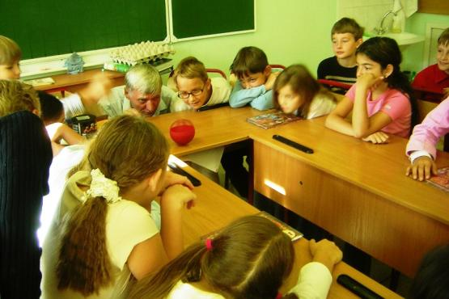

Д.Б. Богоявленская пишет "Ещё Платон заметил, что познание начинается с удивления. Но удивляться можно чему-то неожиданному, странному, и тогда сама ситуация стимулирует наш интеллект. Можно найти удивительное и в том, что кажется обыденным, и тогда появляются, а точнее проявляются Ньютон и Эйнштейн, Лев Толстой или просто пытливые люди - новаторы, без которых немыслимо развитие ни в одной области знания, производства, культуры."
Мои игры и занятия с детьми направлены и на то, чтобы удивлять их.

Slide 13

Такое мнение автор увидел на сайте MyShared

Slide 14
В "Концептуальных основах организации образовательного процесса с детьми старшего дошкольного возраста(5-7 лет)..." изложены принципы работы с детьми, в том числе:
широкое использование методов, активизирующих мышление, воображение и поисковую деятельность детей,
Мной разработана и применяется методика проведения "интеллектуального занятия" , в процессе которого дети учатся изобретать.
- введение в обучение... задач открытого типа, имеющих разные варианты решения,
Игры "Лабиринт" и другие, созданные в рамках проекта "Карточки, домино, картинки и кубики Кайе", являются играми открытого типа с множеством решений.
- выделение в качестве ведущей...диалогической формы общения взрослого с детьми...что ...формирует уважение и доверие к взрослому.
Всё моё общение с детьми на этом принципе построено и немыслимо без него.

Slide 15
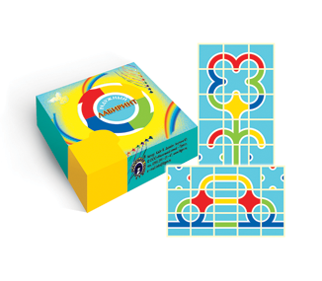
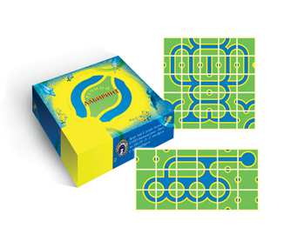
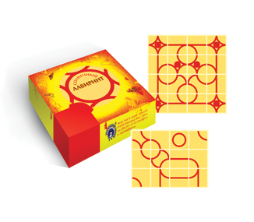
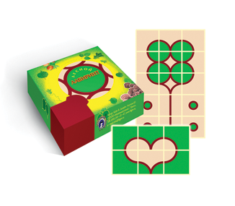
ИГРА «ЛАБИРИНТ» - 4 вида
РАДУЖНЫЙ
ЛЕСНОЙ
РЕЧНОЙ
СОЛНЕЧНЫЙ

Slide 16
Все четыре игры из серии «ЛАБИРИНТ» основаны на едином принципе.
Каждая игра состоит из 160 карточек
с разными рисунками и линиями.
Например, в игре «Радужный лабиринт» используются карточки 12 видов рисунков и 4-х цветов.
Складывать карточки нужно так, чтобы линии и одинаковые цвета соприкасались. Это – «Правило согласованной стыковки»
160 карточек – это миллиарды вариантов соединения.
В каждой коробочке есть инструкция с подробным описанием вариантов игры.

Slide 17





Одна из основных функций - «Графический конструктор»
Нужно собрать орнамент или фигуру (букву, цифру, любой предмет).
Собирать можно по образцу или самостоятельно, из центра или с края.
Ввожу понятие фигура
«ПЛЮС» (цвет рисунка) и фигура «МИНУС»
(цвет фона) фигура МИНУС фигура ПЛЮС
(круг) (цветок)

Slide 18







Графический трансформер
1. На исходную картинку кладут аппликацию
2. Карточки поворачивают на 90, 180 или 270 градусов

Slide 19


Графический трансформер
3. Один ряд карточек передвигают
4. Между карточками вставляют ещё одну или несколько

Slide 20
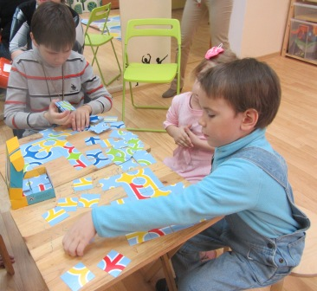
РАДУЖНЫЙ на игротеке в детском центре во ФРЯЗИНО

Slide 21
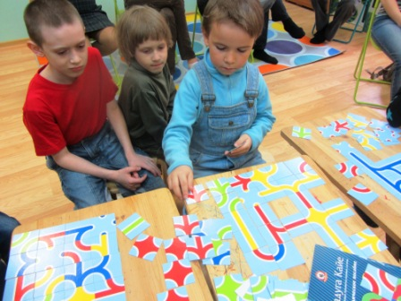
У этого игрока есть и зрители

Slide 22
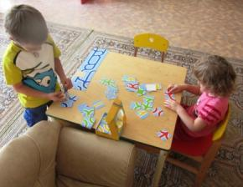
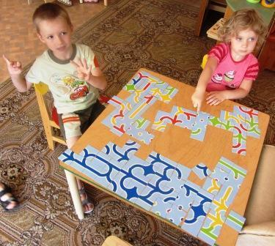
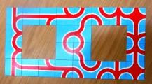
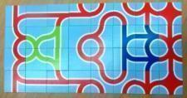
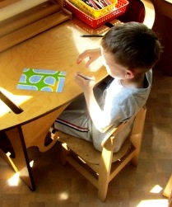
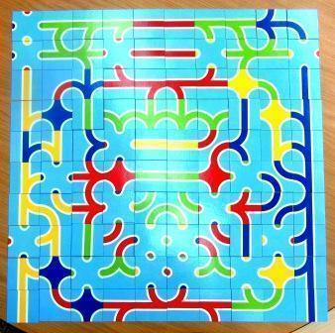
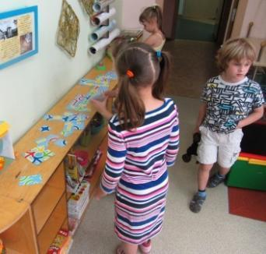
Игротека в ДОУ

Slide 23
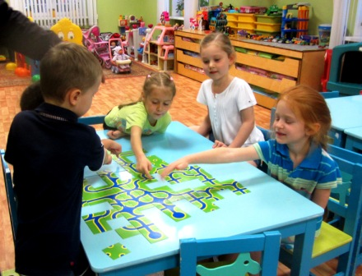
«Речной лабиринт» в детском саду

Slide 24
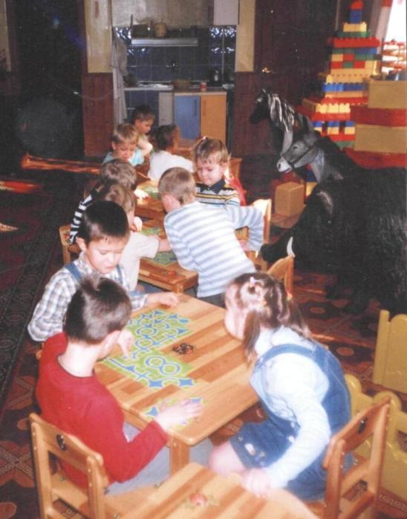
«РЕЧНОЙ» на игротека в подготовительной группе ДОУ

Slide 25
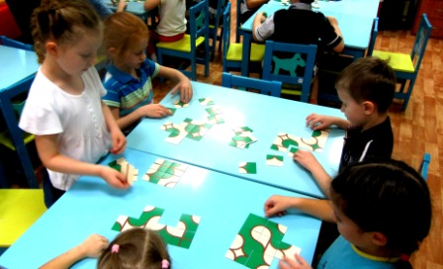
«Лесной лабиринт» в детском саду

Slide 26
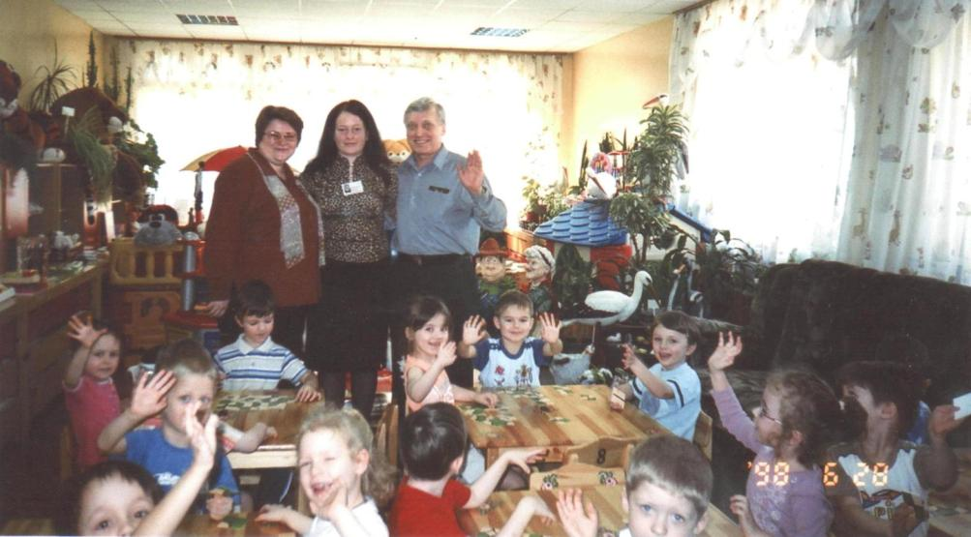
«Лесной» на игротеке в ДОУ, в котором я играл с детьми целый учебный год

Slide 27
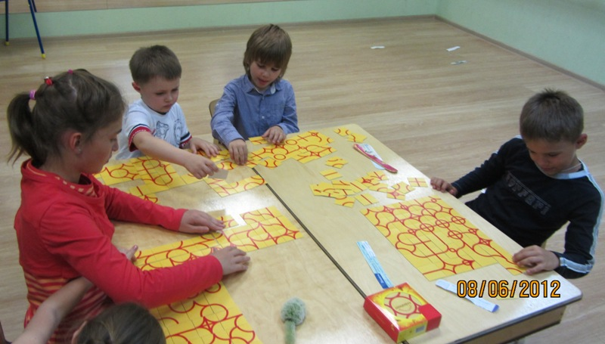
«Солнечный лабиринт» в детском центре, возраст детей от 6 до 14 лет

Slide 28
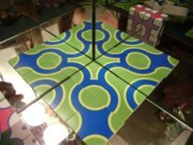
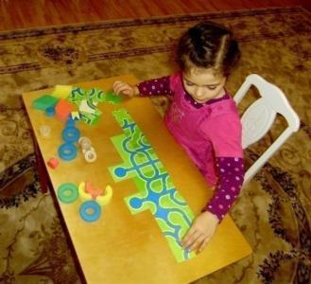
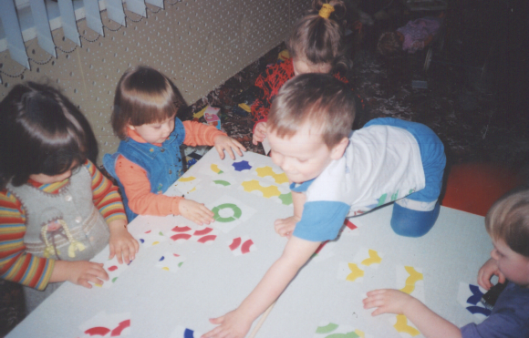
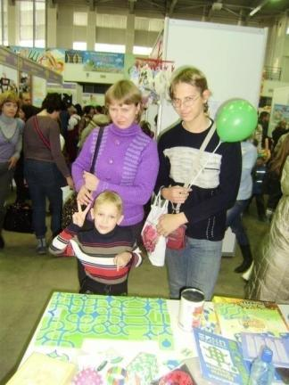
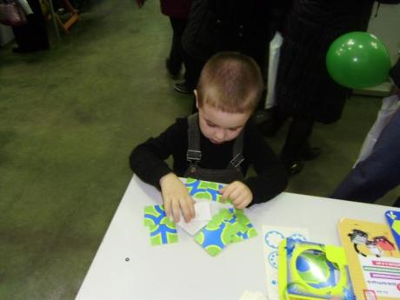
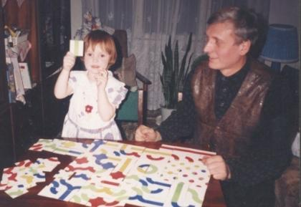
Игры «Лабиринт» в детском саду и на выставках

Slide 29
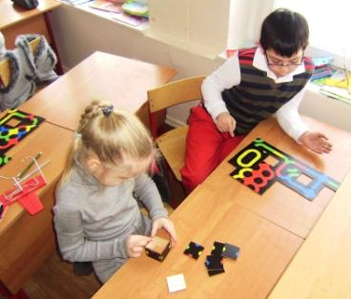


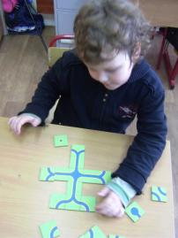

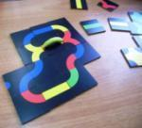
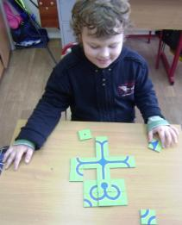

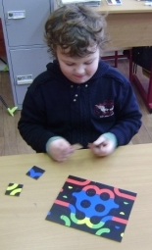
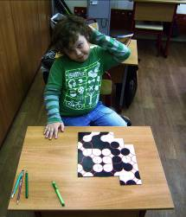
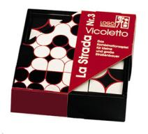
Игры, выпускаемые по лицензии автора в ФРГ
- серия «ЛА СТРАДА»
Колоретто
Каналетто
Виколетто

Slide 30

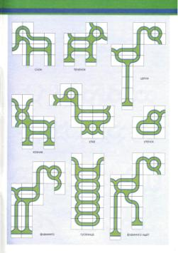
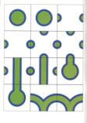




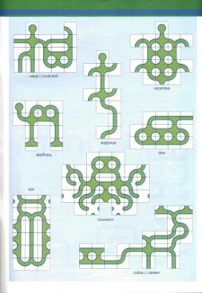


3. Книга- игра(ИД «Карапуз»)
-Зелёные поляны
-Мосты и берега

Slide 31
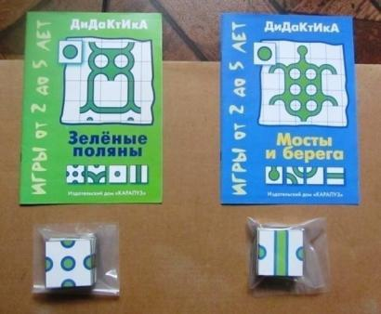
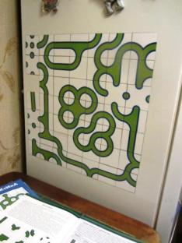
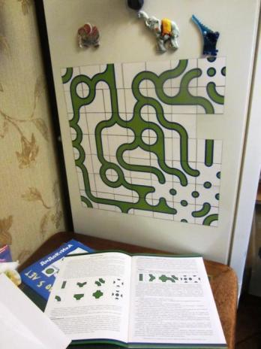
Книга - игра «Мосты и берега» и«Зелёные поляны» с магнитными карточками

Slide 32
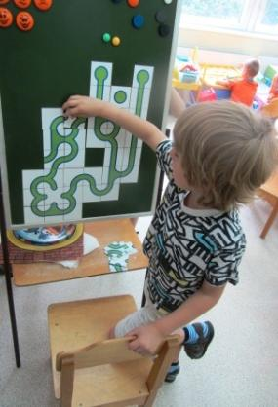
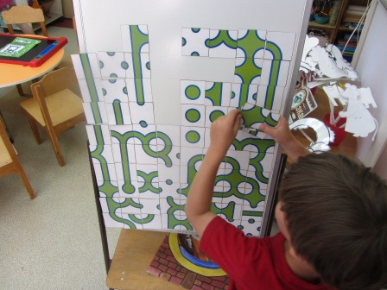
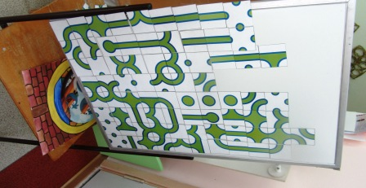

Slide 33
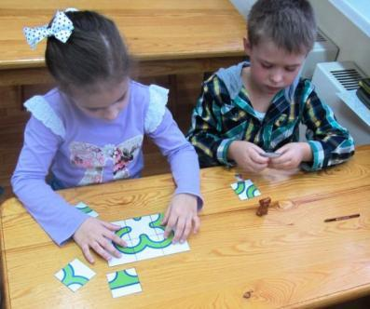

Магнитные карточки на доске и на столе в ДОУ

Slide 34




Игра «Зелёные поляны»
(1997 год выпуска - раритет) первый вариант игры
«Лесной Лабиринт»

Slide 35



Система "РАДУГА КАЙЕ"
В набор входят 264 карточки 82 видов
Примеры сборки Лицо и оборот коробки

Slide 36

Система "РАДУГА КАЙЕ"
Развёртка упаковочной коробки игры

Slide 37




«Радуга Кайе» в детском саду

Slide 38




Радуга Кайе с магнитными карточками в детском саду (на доске и на планшете) и в детском центре ( на двухстороннем планшете)

Slide 39

Хорошее настроение очень важно

Slide 40



«Соты Кайе»
В наборе 84 элемента, 21 вариант рисунка по 4 каждого.

Slide 41








«Соты Кайе» в детском саду и примеры сборки

Slide 42

«Соты Кайе» в детском саду

Slide 43

dde

Slide 44







Строительный набор «СТРОЙКАЙЕ»
Для детей от 5-х лет
44 деревянных элемента, 6 видов форм
Патент РФ №52182 на промобразец

Slide 45





Примеры сборки «СТРОЙКАЙЕ»
Объёмная фигура МИНУС

Slide 46






Дети и «СТРОЙКАЙЕ»

Slide 47


Дети разного возраста (даже с пустышкой во рту) играют на моей игротеке.

Slide 48

«Стройкайе» на игротеке в группе ДОУ

Slide 49




Slide 50











Строительный набор «СТРОЙКАЙЕ» размер кубика 4х4х4 см

Slide 51




Методическое пособие
«Конструирование и экспериментирование с детьми5-8 лет».
Девочке я сделал корону из полоски бумаги и она стала королевой

Slide 52

Королеве сначала подарили чайку из двух полосок бумаги, скреплённых степлером

Slide 53

А потом королеве подарили мою уточку из двух полосок бумаги, скреплённых степлером, которую она потом покормила понарошку

Slide 54



Зеркальный конструктор

Slide 55




















«Зеркальный конструктор Кайе»

Slide 56




«ПЛАТЫ КАЙЕ» в коробке 4 платы с элементами (колечки, цилиндры) От 4 лет

Slide 57



Думаю, А.В. Запорожец был бы доволен этим моим набором для детей

Slide 58




Slide 59

Под присмотром можно играть и малышам

Slide 60

На игротеке в ДОУ

Slide 61

На игротеке в ДОУ

Slide 62

Мальчик мастерит машинку из платы и колечек – «колёс», которые крепит цилиндрами

Slide 63




Колечки и цилиндры на воде в тазу, в чашке и за счёт воды на доске

Slide 64







6. Система «Геометрики Кайе»
12 наборов из пенополиэтилена,
- 19 форм элементов.
ООО «ДЕКО» г. Москва

Slide 65















Демонстрация наборов, на семинарах и выставках , их применение на игротеках.

Slide 66






















Примеры композиций, изучени изучение состава фигур
и

Slide 67








элементы плавают, держатся на вертикальной поверхности, приятны на ощупь, безопасны, легки. Возможности для игры и занятий огромны - дети будут довольны.

Slide 68




Игротека в ДОУ

Slide 69

Есть и чёрно-белый вариант, проверенный на игротеках в ДОУ

Slide 70

Игротека в средней группе ДОУ (слабовидящие дети)

Slide 71

«Салют» – дети подбросили высоко вверх цилиндры

Slide 72

Игротека в средней группе ДОУ (слабовидящие дети)

Slide 73

ОЧКИ из колечек

Slide 74

На прощанье – «ОБНИМОЧКИ»

Slide 75

И До свидания! Изобретатель- агент социализации

Slide 76







Набор «Колечки -50»
В наборе 50 точёных деревянных колечек из ясеня.
Методическое пособие на 100 страницах.
На фото – 3 вида колечек вместе

Slide 77



Игротеки в ДОУ

Slide 78







Композиции из колечек
КК

Slide 79


Колечки и СТРОЙКАЙЕ вместе. Слева - собрал подросток во Фрязино, справа –воспитатель ДОУ в Москве
- чудесно и похоже!!!

Slide 80




Волчок «Цветопроигрыватель»
При вращении волчка смешиваются цвета на волчке и на бумажной насадке

Slide 81



Картинка на волчке до и после запуска можно самим рисовать новые картинки и, делать пропеллеры

Slide 82


Пропеллер на волчке до и после запуска можно самим делать новые пропеллеры

Slide 83




Игротека с волчком

Slide 84




Набор «Шарики в лунках»

Slide 85




Slide 86
Развивающая система игр и игрушек изобретателя В. А. Кайе в работе с детьми дошкольного возраста
ГОСУДАРСТВЕННОЕ БЮДЖЕТНОЕ ОБРАЗОВАТЕЛЬНОЕ УЧРЕЖДЕНИЕ ГОРОДА МОСКВЫ
Центр развития ребёнка – детский сад № 1754
Заведующая:
М. А.Крупнова
Старший воспитатель:
Т. Н. Антонова
Москва, 30.01.2012 г.

Slide 87
ПРЕИМУЩЕСТВА ИГРУШЕК И ИГР ИЗОБРЕТАТЕЛЯ
В. А. КАЙЕ
- уникальность (таких игр и игрушек нет в мировом ассортименте),
- с их помощью у ребенка развивают внимание память, сенсомоторные координации, мышление, креативность, восприятие, комбинаторные навыки, прослеживающую функция глаза, усидчивость, терпение, тренируют зрительный нерв,
- многофункциональность (применение игры в качестве графического конструктора, трансформера и домино, набора для занятий дизайном),
- вариативность (каждый день новая игра),
- одна игра применима как для игры одного ребенка, так и нескольких детей; игра антикомпьютерная,
- широкий диапазон заданий и вариантов игры,
- быстрое получение результата или игрового эффекта;
- возможность конструирования и экспериментирования,
- применение одной игры для детей от 3 до 10 лет, для игры детей с взрослым,
- компактность, устойчивость игры к потере нескольких её элементов,
- наличие методического пособия, длительное применение,
- возможности применения в коррекционной работе с детьми педагогом, логопедом, психологом, родителями.
-
.

Slide 88






Наборы мягких модулей
СТР «Колечки Кайе»
«СТРОЙКАЙЕ»
«Соты Кайе»,
«Ромбики Кайе»

Slide 89




«ТРИКУБИК»
«ДУГИ КАЙЕ»

Slide 90

Награда от детей после моей игротеки

Slide 91

СТАТЬЯ В ЖУРНАЛЕ «Игрушки и игры. Эксперт» №1-2015 к моему 70-летию.
26 декабря 2019 г. надеюсь встретить 75-летие

Slide 92


Slide 93
Реквизиты МДОУ детский сад «Дюймовочка»
№ 15 г. Амурск
Место нахождения:
682640, Хабаровский край, г.Амурск,
ул.Пионерская, 8А
Контактный телефон: (42142) 99-681
Сайт: http://duimovochka-27.ucoz.ru/
Электронная почта: mdoudskv15@mail.ru
Режим работы: Понедельник-пятница: с 07.00 до 19.00
Разница во времени −7 часов Пример:
00:48 Амурск, 16 ноября
17:48 Москва, 15 ноября

Slide 94
СПАСИБО ЗА ВНИМАНИЕ!

